Slide 1
Система работы Степкаевой Елены Анатольевны, учителя начальных классов муниципального общеобразовательного бюджетного учреждения «Ромненская средняя общеобразовательная школа имени И.А.Гончарова»
Проблемное обучение – как эффективный способ развития интеллектуальных способностей учащихся начальных классов

Slide 2
Цель: Создать условия для развития интеллектуальных способностей учащихся начальной школы средствами инновационной деятельности.

Slide 3
Задачи:
Отслеживание развития интеллектуальных способностей учеников путём создания индивидуальных карт изучения ребёнка;
создание единого образовательного пространства путём сотрудничества всех участников образовательного процесса (ученик-родитель-педагог);
введение в практику современных образовательных технологий;
разработка и реализация программы школьной внеурочной деятельности
«Я – исследователь»;
способствовать вовлечению учащихся в систему дополнительного образования;
реализация школьной программы
«Одарённые дети»;

Slide 4
Проблемный диалог
побуждающий подводящий
диалог диалог

Slide 5
Проблемная ситуация - это ситуация, в которой оказывается ребенок, когда на пути достижения своей цели встречает какое-то затруднение или препятствие и его надо преодолеть.
Компоненты проблемной ситуации
потребность ребёнка в новом знании или способе действия;
неизвестное знание, которое он должен усвоить;
достигнутые, усвоенные в ходе предшествующей учебы знания, умения и навыки ребенка, его интеллектуальные возможности.

Slide 6
Варианты возникновения проблемной ситуации
1. Несоответственные между имеющимися у детей знаниями, которые требуются для ее решения;
2. Необходимость выбора из системы знаний тех, которые могут обеспечить решение задачи вообще или оптимальным образом;
3. Противоречия между теоретической возможностью известных способов решения и их практической возможностью.

Slide 7
Урок русского языка в 1 классе
ШАРИК -?
Воздушный шарик.
Кличка собаки.
Круглый предмет.
У крыльца лежит Шарик.
У крыльца лежит шарик.

Slide 8
а) словесное описание (устно или письменно), б) графическое изображение (схемы, диаграммы), в) фрагменты из видеофильма и т.д.
Форма создания ситуаций

Slide 9
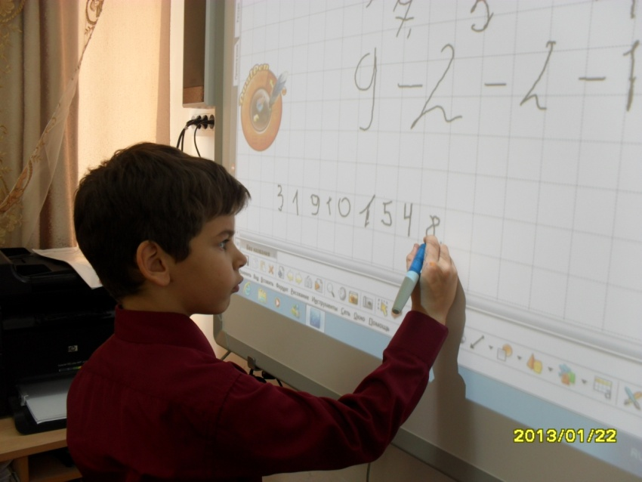
Проблемные ситуации
Ситуация – выбор;
Ситуация – неопределённость;
Ситуация – конфликт;
Ситуация – неожиданность;
Ситуация – предложение;
Ситуация – опровержение;
Ситуация - несоответствие

Slide 10
Проблемная задача - крупная учебно-познавательная задача, требующая анализа и нахождения способов и приемов ее решения
Структурными элементы проблемной задачи:
Известное – факт, пример, ситуация, взятые из учебно-воспитательной практики.
Неизвестное – существо проблемы, заложенной в данной ситуации.
Требование задачи – проанализировать сложившуюся ситуацию, найти оптимальные приемы и способы ее разрешения с учетом рекомендаций науки и передовой педагогической практики.

Slide 11
Проблемный вопрос - простейшая проблемная задача, требующая обычно «однократного» действия.
Тема: «Живая и неживая природа»
Проблемные вопросы:
1.Можно ли сказать, что живая и неживая природа и окружающий нас мир одно и тоже?
2.Горшок с цветком – это объекты природы или предметы окружающего
нас мира.
3.Смогут ли существовать на Земле водоросли и кроты, если исчезнет солнце?
Тема: «Части растений»
Проблемные вопросы:
1.Почему низкорослую чернику называют кустарником, а высокий василек
(цикорий) травой?
2.Если у кустарника ежегодно срезать все стволики, кроме одного, станет ли
оно деревом?
3.Зачем нужно знать, из чего состоят растения?
4.Может ли быть на одной веточке цветок и плод?
5.Почему на лугу, где паслись козы, никогда не цвели цветы?

Slide 12
Этапы предварительной подготовки:
Анализ и отбор основного материала, который должен составить логически законченный курс (раздел, тема, отдельное занятие).
Выбор основных проблем и формулировка их в виде проблемных ситуаций (в течение одного занятия целесообразно рассматривать не более 3 – 4 проблемных ситуаций).
Продумывание логики (методики) разрешения каждой ситуации.
Компоновка всего материала в целостную систему знаний.

Slide 13
1 уровень – проблемное изложение учебного материала учителем;
2 уровень – учитель создает проблемные ситуации, а ученики вместе с ним включаются в их разрешение;
3 уровень – учитель создает проблемную ситуацию, а ученики разрешают ее в ходе самостоятельной деятельности;
4 уровень – учитель сообщает неупорядоченные исходные данные, на основе которых ученики самостоятельно формулируют проблему и находят способы ее разрешения.

Slide 14
Методы активного обучения
1) проблемный;
2) диалоговый;
3) игровой;
4) исследовательский;
5) модульный;
6) опорных сигналов;
7) критических ситуаций.

Slide 15
«Я слышу – и забываю, Я вижу – и запоминаю, Я делаю – и понимаю». Конфуций
10%
слышу
50% вижу
90%
делаю сам

Slide 16
Сценарий занятия –комплексный методический документ, представляющий собой схематическое описание содержания темы и процесса его развертывания в деятельности детей с указанием времени, методических способов и средств исполнения.

Slide 17
Технологическая карта урока
Актуализация знаний ( 5 минут) ( использование системы контроля и мониторинга знаний VS Vote) | -Сегодня мы будем на уроке маленькими исследователями. Но для этого нам надо повторить ранее изученный материал. У вас на парте лежат пульты для опроса. Возьмите пульт и зарегистрируйтесь. Внимательно читайте вопрос и выбирайте ответ. | Учащиеся берут пульты для опроса и регистрируются. Отвечают на вопросы теста. ( приложение 1) | РЕГУЛЯТИВНЫЕ УУД: удерживать цель деятельности до получения ее результата – оценивать уровень владения тем или иным учебным действием.
Проблемный вопрос ( 1 минута) | -Ответ на какой вопрос у вас вызвал затруднение? Комнатные растения это дикорастущие или культурные растения? Докажите. | Дети высказывают своё мнение | ПОЗНАВАТЕЛЬНЫЕ УУД: проверять информацию, находить дополнительную информацию, классифицировать объекты (объединять в группы по существенному признаку); высказывать предположения, обсуждать проблемные вопросы.
Формулирование темы и целей урока ( 1 минута) | О каких растениях пойдёт сегодня речь на уроке. Сформулируйте тему урока. | Дети высказывают своё мнение | КОММУНИКАТИВНЫЕ УУД: описывать объект: передавать его внешние характеристики, используя выразительные средства языка.

Slide 18
Проблемно-ситуационные методы
метод активного диалога (дискуссии),
модульный метод,
анализа конкретных ситуаций,
«мозговой штурм»

Slide 19
Результативность деятельности

Slide 20
Формирование у младших школьников потребности в самостоятельном приобретении знаний; Умение использовать полученные знания в нестандартной ситуации; Умение на основе полученных знаний рождать новое знание.

